Slide 1
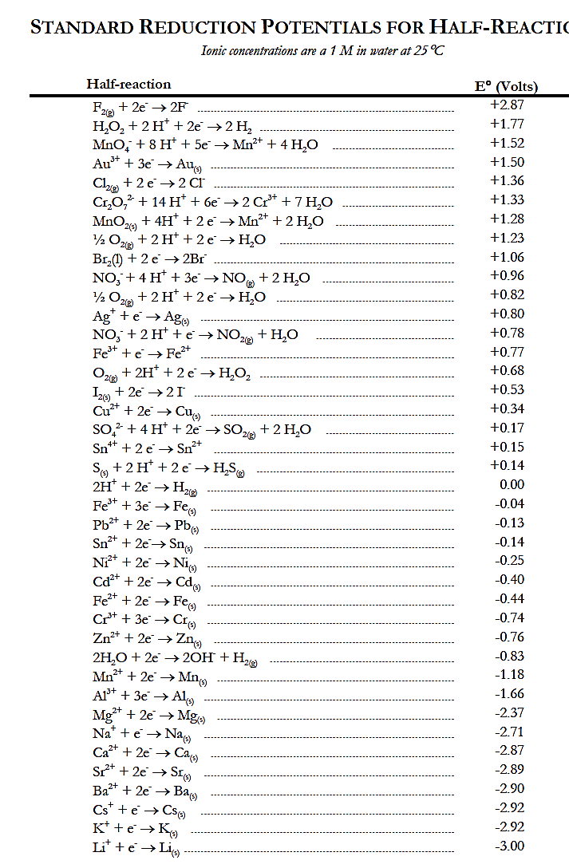

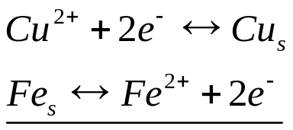
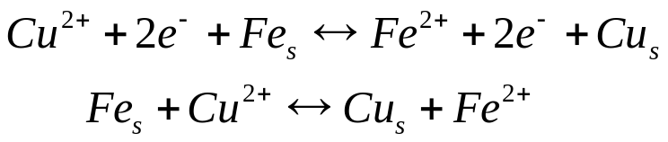
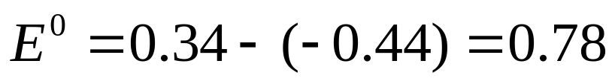
De la lista de potenciales estándar para semirreacciones observadas en clases anteriores, calcular del valor de E⁰ para la siguiente reacción
y diga si la reacción irá a la izquierda o la derecha. Asegúrate de decir si E⁰ es positivo o negativo.
La anterior reacción resulta de sumar las siguientes semirreacciones o reacciones de media -celda
+0.34 volts reducción cátodo
-0.44 volts oxidación ánodo
E⁰=celda de reducción –celda de oxidación
E⁰= cátodo-ánodo

Slide 2
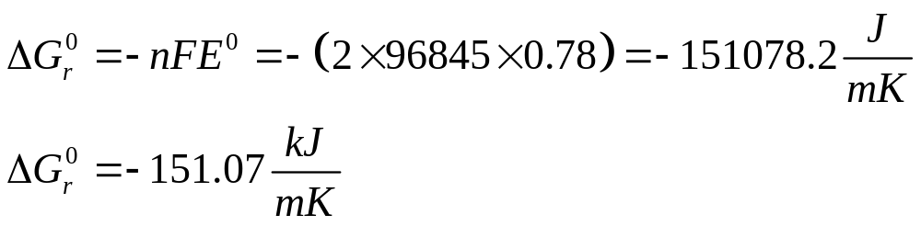

Decir si la reacción ocurre hacia la izquierda o la derecha
Debido a que el signo de es negativo, la reacción ocurre hacia la derecha

Slide 3
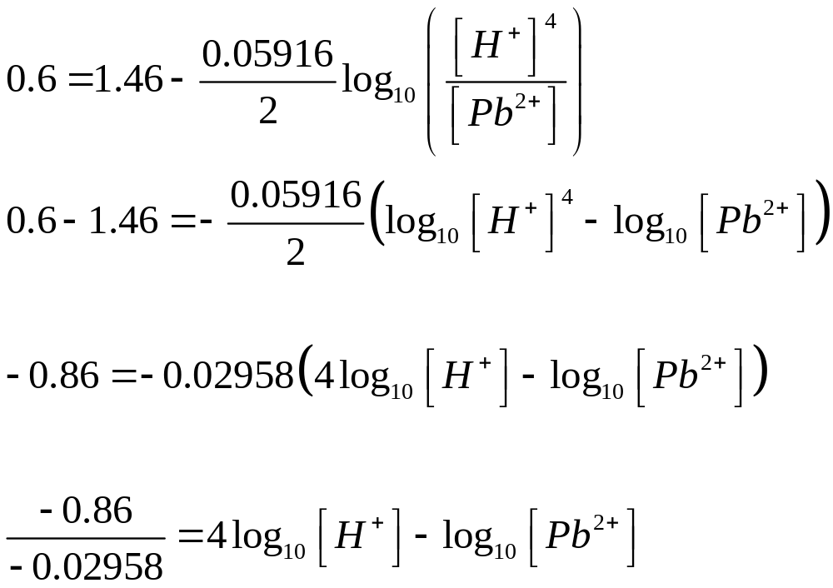
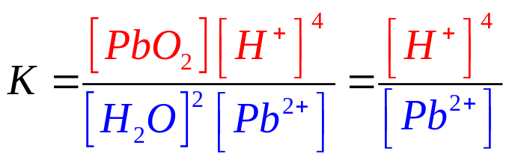
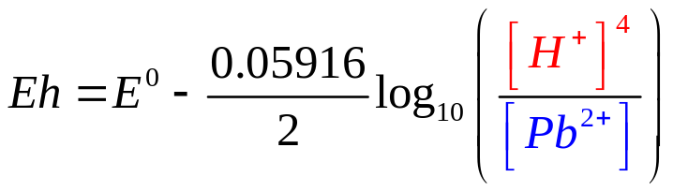
Pb²⁺+2H₂O = PbO_{2(s)} + 4H⁺ + 2e⁻
La siguiente reacción tiene E⁰ = 1.46 V
Si agua subterránea con un pH=7 y un Eh=0.6 Volts pasa a través de una mena de plomo, ¿Qué tanto Pb²⁺ en solución será necesario para provocar la precipitación del mineral platnerita (PbO₂)? dar la respuesta en términos de molaridad.
En esta reacción: N=2, [H₂O]=[PbO₂]=1
Pb²⁺+2H₂O ↔ PbO_{2(s)} + 4H⁺ + 2e⁻

Slide 4
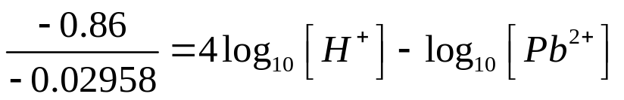
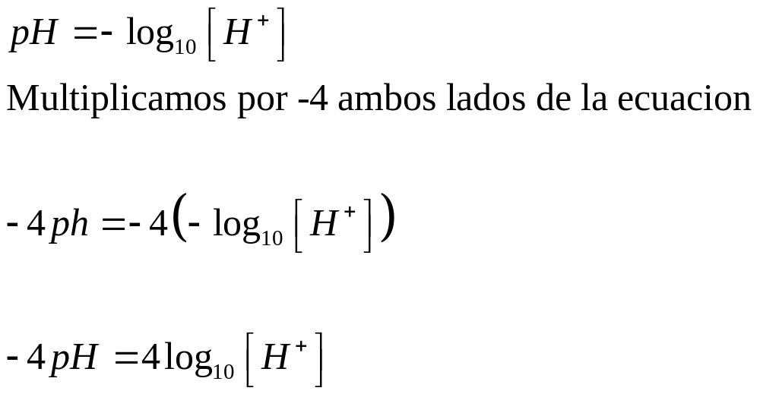
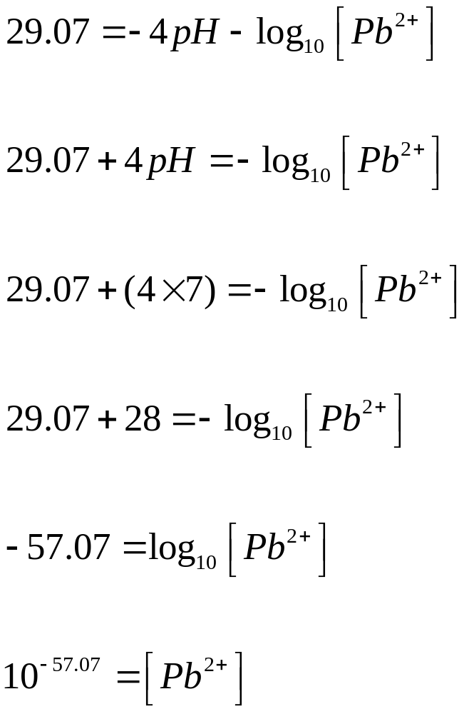
agua subterránea con un pH=7

Slide 5
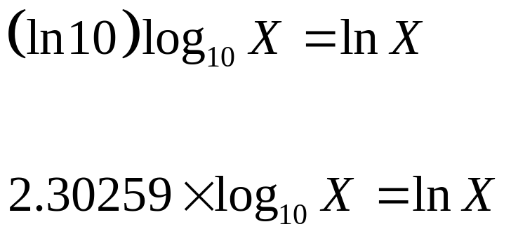
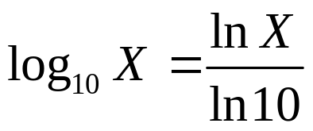
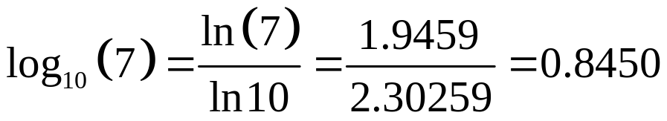
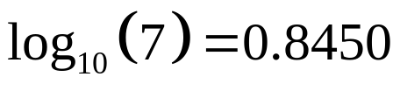
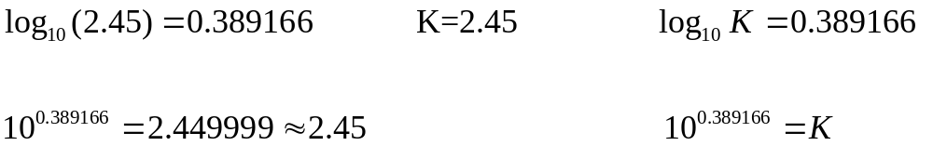

Slide 6
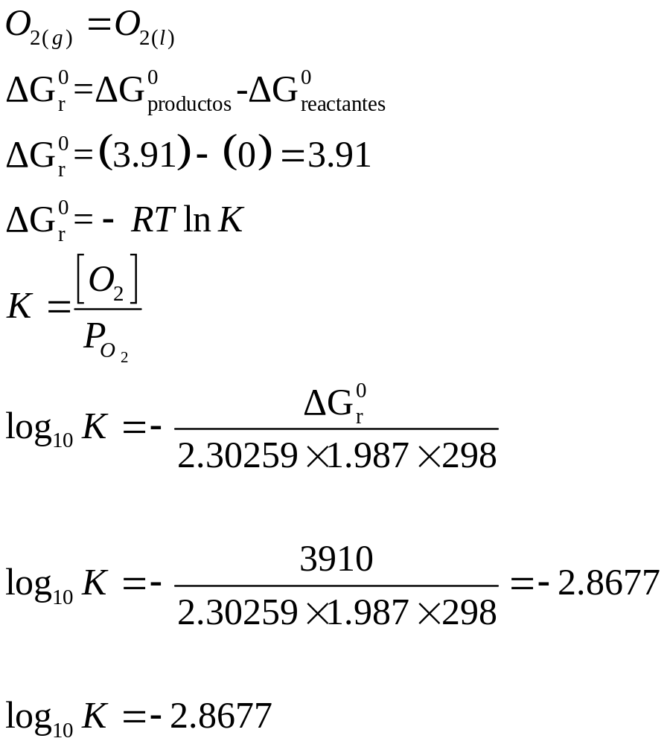
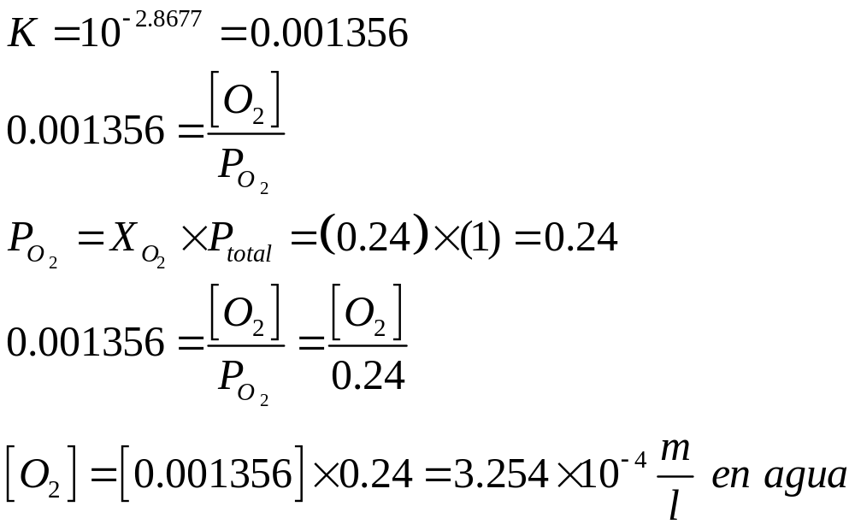
Que tanto oxigeno contiene el agua superficial. Para eso tenemos la reacción de equilibro entre O_{2(g)} y O_{2(l)}:

Slide 7
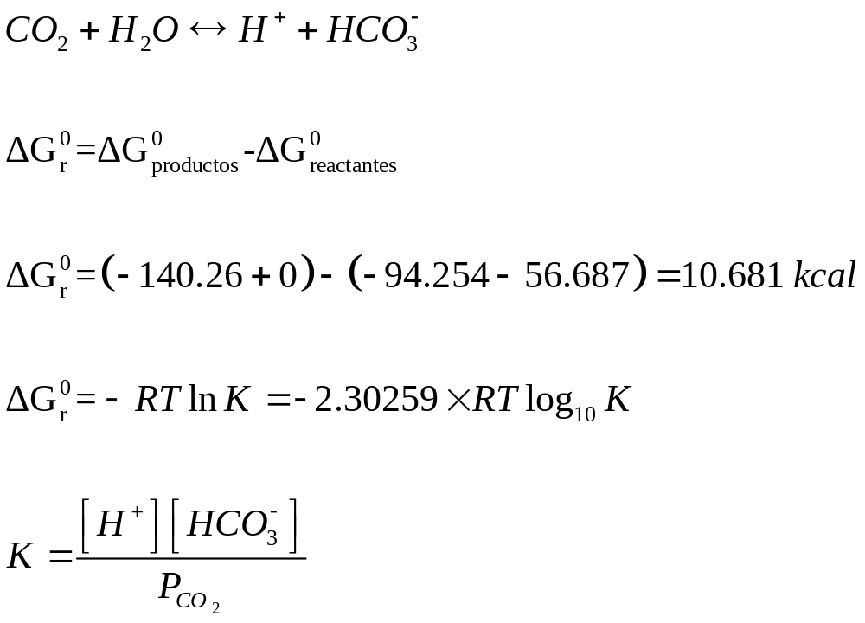
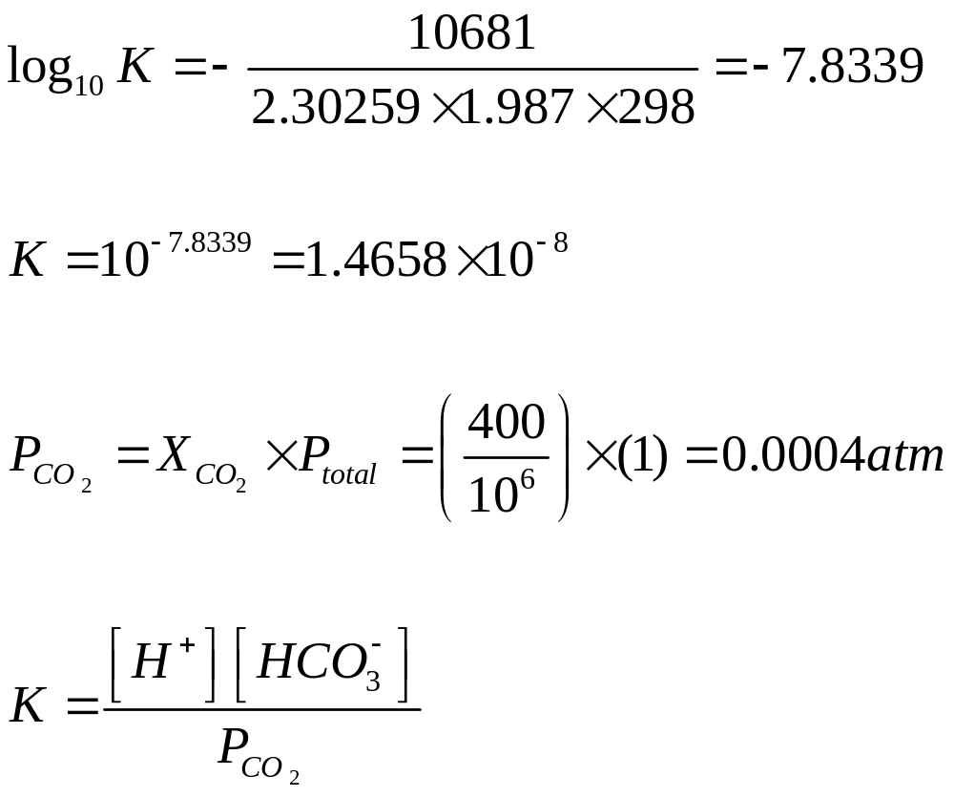
¿Cuál es el pH de un vaso de agua?
El agua superficial esta en contacto directo con la atmosfera y por lo tanto reacciona con los gases atmosféricos. En la mayoría de los casos, el único gas que reacciona con el agua es el CO₂, el cual al reaccionar genera HCO₃⁻ y H⁺. Primero planteamos la reacción de equilibro.

Slide 8
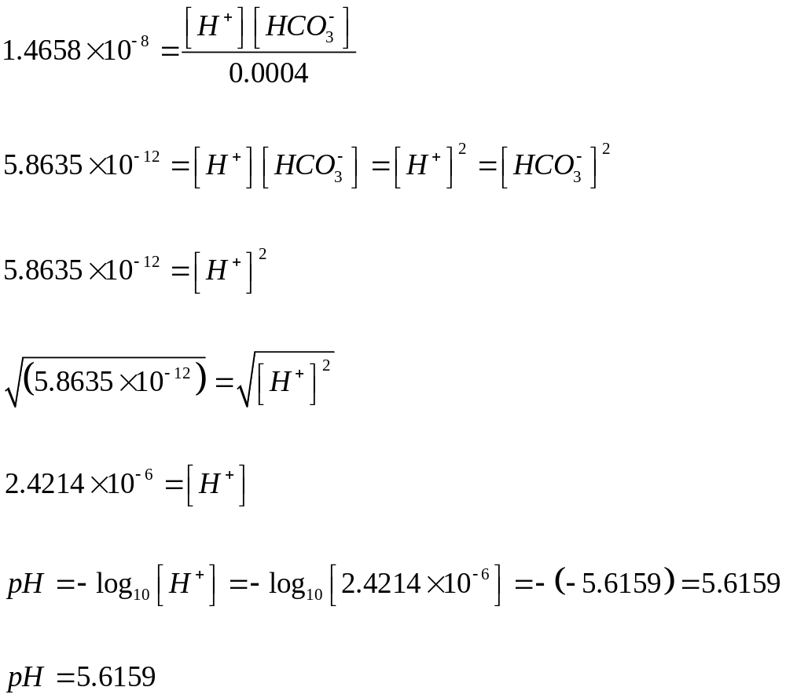

Slide 9
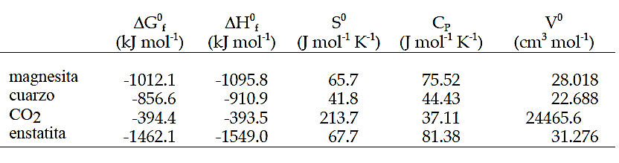
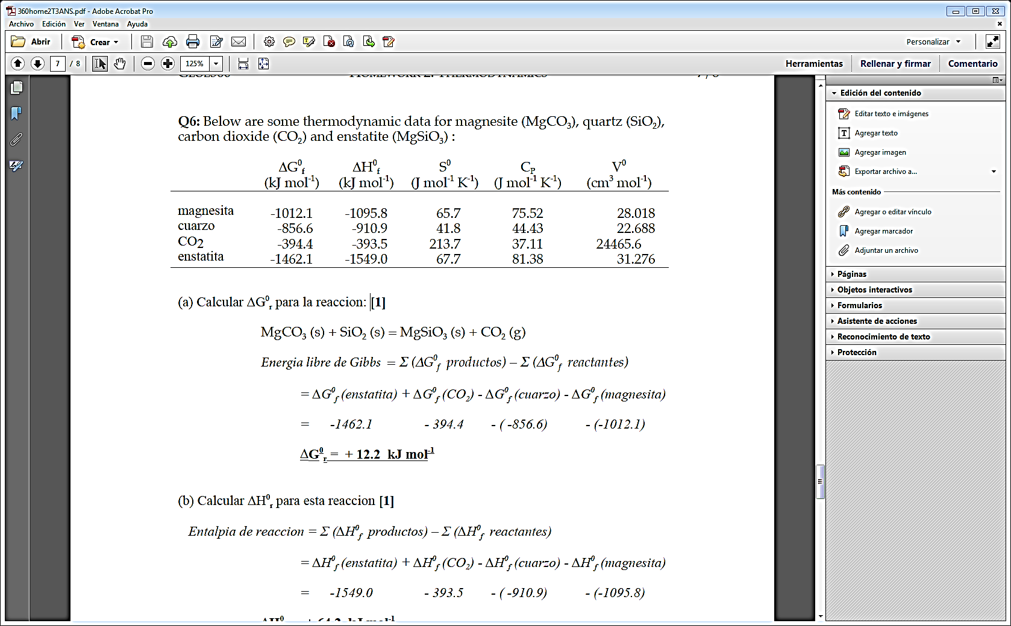
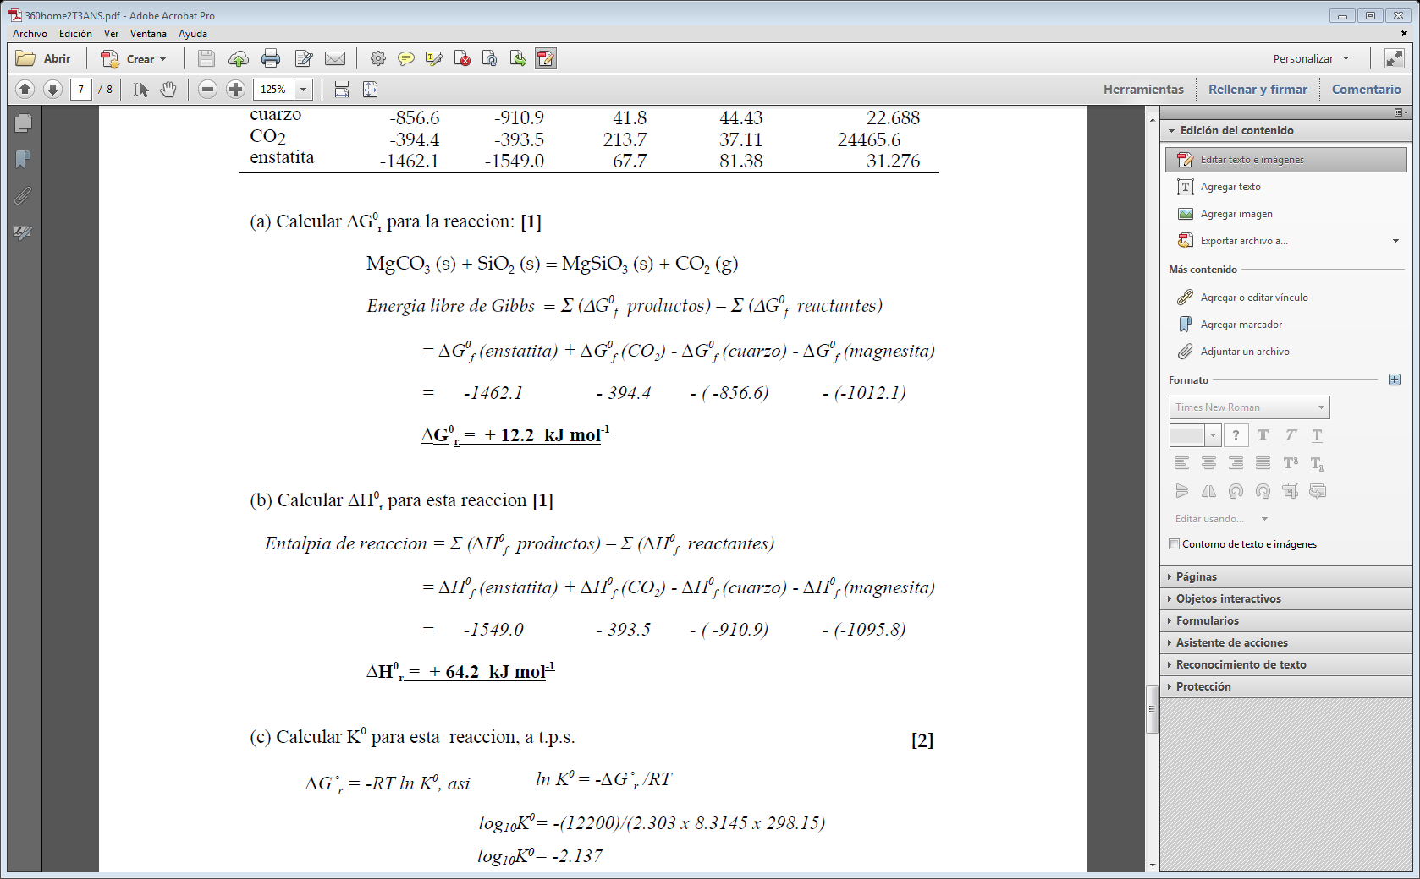
A continuación se muestran algunos datos termodinámicos para magnesita (MgCO₃), cuarzo (SiO₂), dióxido de carbono (CO₂) y enstatita (MgSiO₃)
(a) Calcular ΔG⁰_{r} para la reacción:

Slide 10
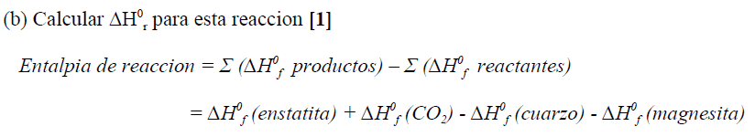
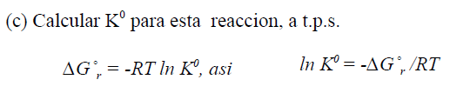
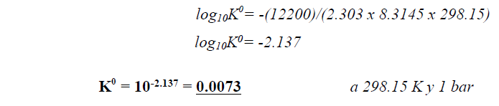
(recordar que log₁₀X = (lnX/ln10) donde X es un numero y ln10 ≈ 2.30359)

Slide 11
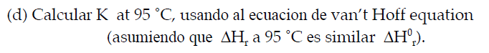
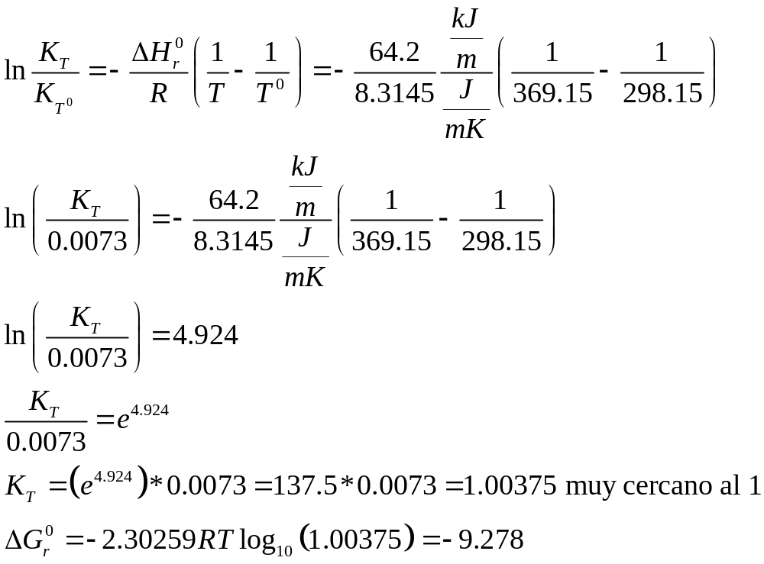


Debido a que es negativa la reacción la reacción ocurre hacia la derecha

Slide 12
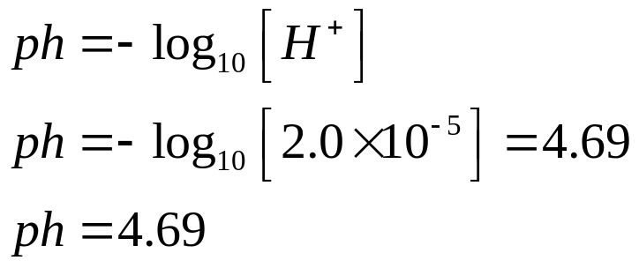
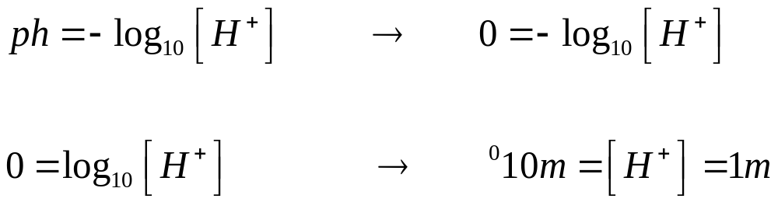
Problema 1. Una solución acuosa tiene un (H)=0.00002, determinar su pH
Recordemos que pH=-log₁₀H⁺, utilizando esta ecuación, solo hay que sustituir la concentración de H⁺ y despejar el pH. Para esto hay que convertir primero 0.00002 a forma exponencial o científica de la siguiente forma 2.0x10⁻⁵. Así H⁺=2.0x10⁻⁵ y sustituimos.
Problema 2
Aplicamos la misma ecuación pH=-log₁₀H⁺, pero ahora despejamos H⁺

Slide 13
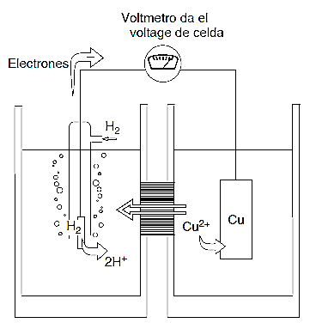
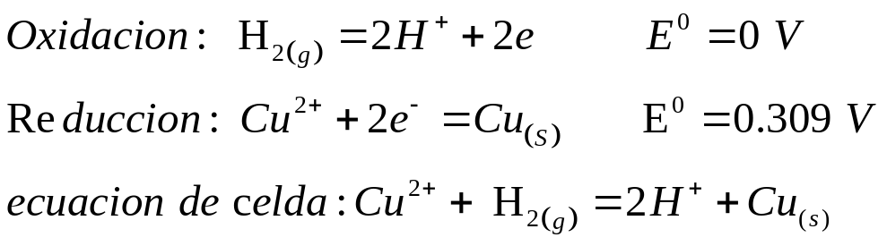
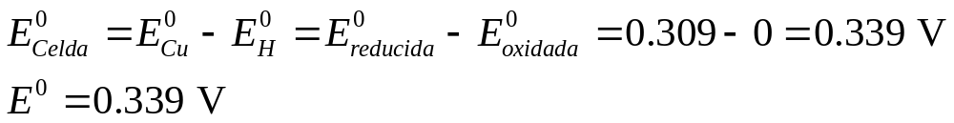
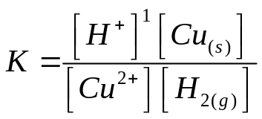
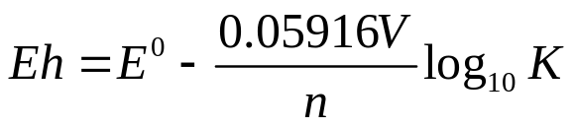
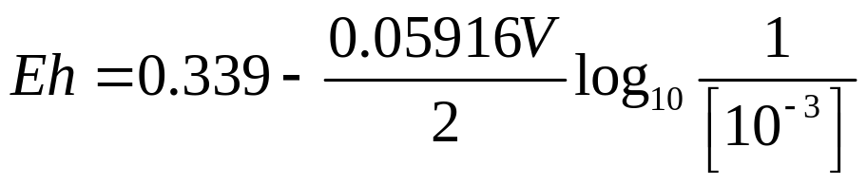
Problema 3
Tenemos la reacción Cu↔Cu²⁺+2e⁻ en presencia del electrodo estándar de hidrogeno
La constante de equilibrio para la reacción de celda es. Determinar el valor de K para una concentración de Cu²⁺=0.001
Para el siguiente paso utilizamos la ecuación de Nernst y sustituimos valores
….continuamos en la siguiente transparencia

Slide 14
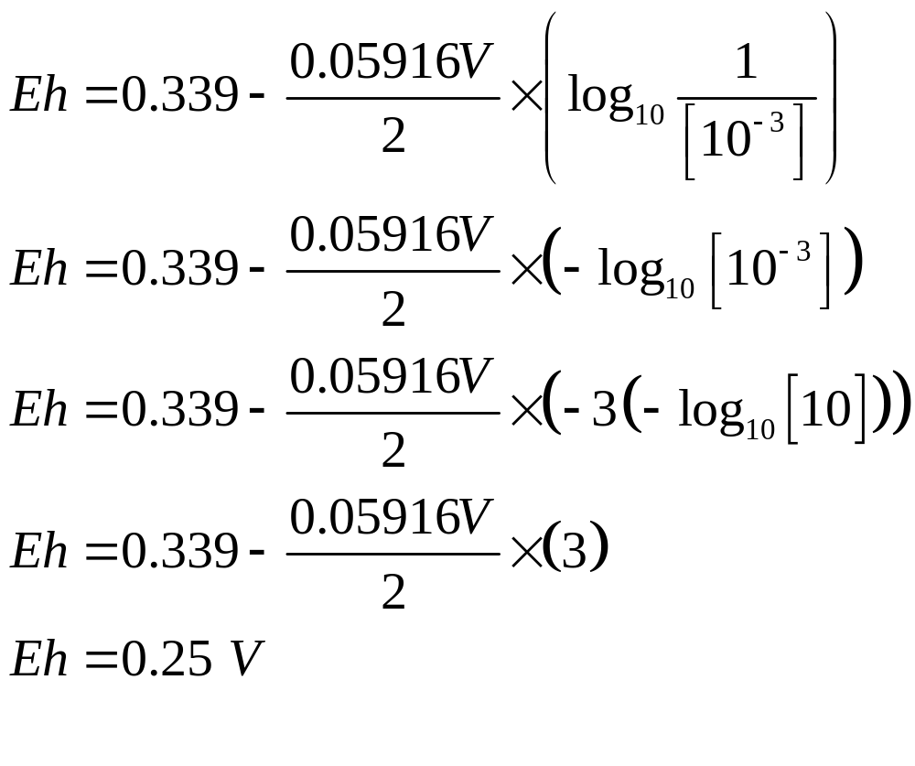

Problema 3
Solución

Slide 15
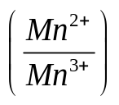
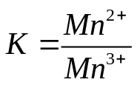
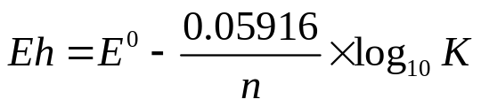
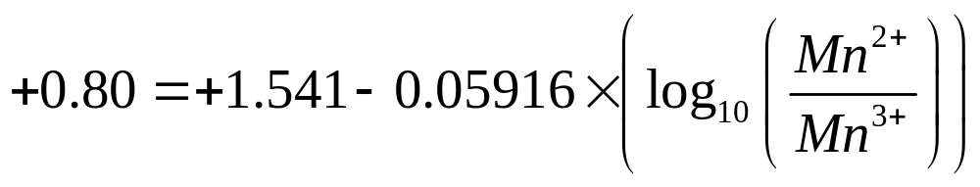
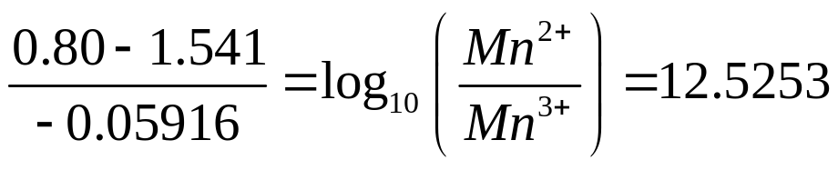
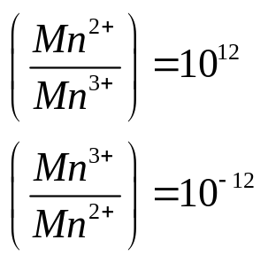
Un arroyo que tiene manganeso disuelto (Mn) tiene un Eh= 0.80. ¿Cuál es el valor del cociente en la corriente?
Para resolver el problema utilizamos la siguiente reacción: Mn³⁺+e⁻ = Mn²⁺ cuya constante de equilibrio es
con un potencial de reacción en condiciones standard de E⁰ =1.541Volts, donde la ecuación nos indica que se transfiere
un e-, entonces n=1. Retomamos la ecuación de Nerst y sustituimos los datos del problema

Slide 16
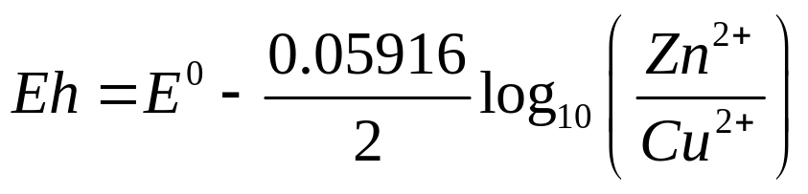
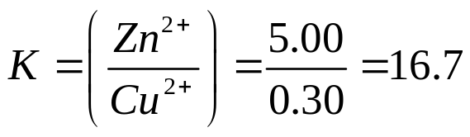
La celda Cu-Zn Zn_{(s)}+Cu²⁺ _{(ac)} ←→Cu_{(s)} +Zn²⁺ _{(ac)} tiene un voltaje E⁰=+1.101 V. Si la reacción ocurre con
una concentración molar de iones de 5.00m Zn²⁺ y 0.30m Cu²⁺ a 25 ⁰C, ¿cuál es el voltaje (Eh) de celda?
Primero se tiene que plantear el cociente de los iones en solución
Zn_{(s)}+Cu²⁺ _{(ac)} ←→Cu_{(s)} +Zn²⁺

Slide 17
Calcular la fem para la media reacción Mn³⁺+e⁻ ↔Mn²⁺
La combinación de esta reacción con el electrodo de hidrógeno produce:
Mn³⁺ + ½ H_{2(g)} ↔Mn²⁺ + H⁺
Para esta reacción,
ΔG_{R} = [(-228.1) + (0.00)] – [(-84.8) + (½)(0.00)] =-143.3 kJ / mol
E° = -(-143.3) / (1)(96.42) = 1.49V
E = 1.49 + (0.0592/1)(log([Mn²⁺][H⁺]/[Mn²⁺][H_{2(g)}]½ )
Recordar: [H_{2(g)}] = [H⁺] = 1. El [Mn²⁺]/[Mn³⁺] debe ser determinado por la fuerza electromotriz del sistema.
Mn³⁺+e⁻ = Mn²⁺

Slide 18
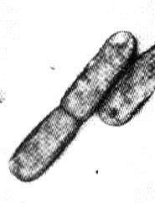
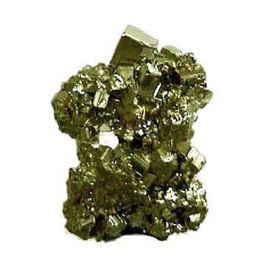
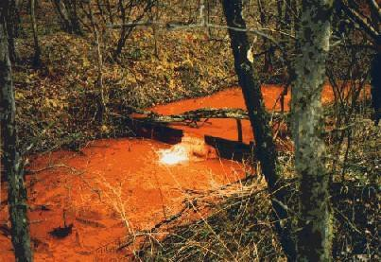
El papel de los microorganismos en las reacciones de oxidación - reducción
En el ambiente natural, los microorganismos juegan un papel importante al facilitar las reacciones de oxidación-reducción como catalizadores. Piense en la cinética ...
Un catalizador es una sustancia que acelera una reacción sin ser consumido en la reacción.
Por ejemplo: Se ha documentado que la oxidación de sulfuro catalizada por los de Thiomicrospira ferrooxidans puede tener tasas de reacción de seis órdenes de magnitud (es decir, 1,000,000 de veces) mayores que las mismas reacciones en ausencia de la bacteria.
+
=

Slide 19
Procariotas: microorganismos con estructura celular simple con paredes celulares rígidas y sin núcleo.
Arquebacterias: (un subgrupo de procariotas) habitan ambientes extremos, similares a los que pueden haber existido temprano en la historia de la tierra, y se consideran representaciones de formas de vida antiguas.
Metanógenos: bacterias que producen metano.
Halófilos: bacterias que existen en ambientes de alta salinidad.
Termófilos: bacterias que existen en ambientes de alta temperatura.
Termoacidofilos: bacterias que existen en altas temperaturas y ambientes de pH bajo.

Slide 20
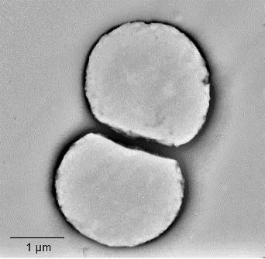

Picrophilus torridus
Termoacidofilos: bacterias que existen en alta temperaturas y ambientes de pH bajo
T = 65°C, pH =~0

Slide 21
Eucaryotes:tienen un núcleo verdadero y una estructura más compleja que los procariotas. Esta estructura más compleja está representada por la presencia de mitocondrias, cloroplastos y vacuolas y la compartimentación de algunos procesos metabólicos clave.
Autótrofos: obtienen su carbono del CO₂, HCO₃⁻ o CO₃²⁻ y usan energía externa para la síntesis de compuestos orgánicos.
Fotosintetizadores: utilizan la luz solar como fuente de energía externa.
Quimiosintetizadores: utilizan reacciones químicas que involucran diversas moléculas inorgánicas como fuente de energía externa.
Fotolitotrofos: autótrofos fotosintéticos.
Quimolitotrofos: autótrofos quimiosintéticos.
Heterótrofos: derivan su energía de la oxidación de compuestos orgánicos y usan carbono previamente sintetizado como fuente de carbono.

Slide 22

Bacterias: organismos unicelulares que varían en tamaño de 0.2 a 50m de diámetro. Son los microorganismos más abundantes en el agua y el suelo. La forma de la célula bacteriana suele ser esférica, de varilla recta o varilla curva. Debido a su pequeño tamaño, tienen una gran relación superficie-volumen y generalmente tienen una carga superficial negativa.
Con la excepción de los ambientes extremos habitados por muchas de las arqueobacterias, las bacterias generalmente prefieren ambientes neutros a ligeramente alcalinos.

Slide 23

Actinomicetos: una clase de organismos unicelulares que muestran similitudes tanto con hongos como con bacterias. Su función principal es la degradación de los compuestos orgánicos existentes. Al igual que las bacterias, los actinomicetos prefieren ambientes alcalinos.

Slide 24

Hongos: multinucleados y no tienen límites celulares internos. La masa viva de un hongo está limitada externamente por una pared rígida compuesta de celulosa o quitina. La estructura básica es filamento tubular, a menudo ramificado. Los hongos usan compuestos orgánicos como fuente de carbono y juegan un papel clave en la degradación de la basura en el suelo. Los hongos prefieren ambientes ácidos.

Slide 25

Algas: variedades unicelulares a multicelulares complejas y varían en tamaño desde estructuras microscópicas hasta grandes, similares a plantas. Las principales diferencias entre los tipos de algas son bioquímicas:
(1) tipos de clorofila y otros pigmentos, (2) composición química de la pared celular y (3) naturaleza química de los alimentos almacenados. Las algas convierten el carbono inorgánico en compuestos orgánicos.

Slide 26

Protozoos: en su mayoría organismos unicelulares con características similares a los animales y comúnmente tienen un tamaño de 5 a 50 µm. Se encuentran en el agua o en películas delgadas de agua en la superficie de las partículas y son más abundantes en ambientes cálidos, bien oxigenados de pH intermedio.

Slide 27
Fotosíntesis
6CO₂ + 12H₂O + fotones → C₆H₁₂O₆ + 6O₂ + 6H₂O
Quimiosíntesis de sulfuro de hidrogeno
6(CO₂) + 6(H₂O) + 3(H₂S) → C₆H₁₂O₆ + 3(H₂SO₄)
Así es como son formados los carbohidratos, posteriormente utilizados en la respiración. –Piense en la parte inferior de la cadena alimentaria.
Los microorganismos son aerobios: usan oxígeno molecular como su receptor de electrones y solo pueden funcionar en presencia de O₂; anaerobios facultativos (voluntario): pueden usar oxígeno u otros aceptores de electrones para la oxidación; o anaerobios obligados: solo pueden funcionar en ausencia de oxígeno.

Slide 28

Aerobios: microorganismos que utilizan directamente el oxígeno molecular como aceptor de electrones para sus reacciones de oxidación.
El modelo para la respiración aeróbica es la oxidación de la molécula de glucosa:
(1) C₆H₁₂O₆ + 6O_{2(g)} ↔ 6CO₂ + 6H₂O
Esta ecuación tiene un componente de oxidación,
(2) C₆H₁₂O₆ ↔ 6CO₂ +12e⁻
Y un componente de reducción:
(3) 6O₂ + 12e⁻ ↔6H₂O

Slide 29
CH₂O + O₂ ↔CO₂ + H₂O +energía
Configuremos nuestra tabla y observemos la estructura simple de la reacción de carbohidratos.
Elemento | Reactante | Producto | Total # e⁻ cedido /ganado
C | +4 | +4 | 0
O | 0 | -2 | Ganados 4
H | -1 | +1 | cedidos 4
H
H
C = O + O=O → O=C=O + O
H
H

Slide 30
Ahora veamos la respiración aeróbica desde un punto de vista de energía de vista. ¿Por qué respirar?
CH₂O + O₂ → CO₂ +H₂O
ΔG_{R} = -501.8 kJ mol⁻¹
ΔH_{R} = -570.76 kJ mol⁻¹
Esta es una reacción exotérmica eficiente, espontánea.

Slide 31
Anaerobios: microorganismos que utilizan otras especies pobres en electrones (H₂, SO₄²⁻, NO₃⁻) como aceptor de electrones para sus reacciones de oxidación.
Respiración anaeróbica
Reducción de sulfato: ΔG_{R} = -177.48; ΔH_{R} =-1.86
C₂H₃O₂⁻ + SO₄⁻² +3H⁺ ↔ 2CO₂+ H₂S + 2H2O
Reducción de nitrato: ΔG_{R} = -160.6; ΔH_{R} = -183.58
NO₃⁻ + 2e⁻ + 2H⁺ ↔NO₂⁻ + H₂O
Metanogénesis: ΔG_{R} = -130.6 ; ΔH_{R} =-252.91
CO₂ + 4H₂ → CH₄ + 2H₂O

Slide 32
Recuerde que los microorganismos actúan como catalizadores de reacciones de oxidación - reducción. Es más exacto decir los microorganismos usen catalizadores, llamados enzimas, para facilitar la transferencia de electrones.
Las enzimas son proteínas que facilitan una fracción al formar un complejo con la reacción que acerca a los reactivos. Las enzimas generalmente son específicas de un sustrato particular (es decir, las oxigenasas son enzimas que facilitan las reacciones de oxidación y las reductasas son enzimas que facilitan las reacciones de reducción.
Los microorganismos pueden sintetizar una nueva enzima que puede utilizar un sustrato previamente no disponible ... Piense en el derrame de petróleo y la remediación microbiana de contaminantes.

Slide 33



http://www.hullsenvironmental.com/emergency-response-oil-spill-clean-up
OIL EATERS: Newly discovered microbes (circled here in red) feast on specific hydrocarbons in the Gulf of Mexico oil spill. Image: © Science / AAAS

Slide 34

Amortiguación redox: cuando el oxígeno está presente, en un ambiente acuático, el Eh es controlado por la media reacción de oxígeno-agua. Durante la oxidación de la materia orgánica, mientras exista oxígeno medible, hay muy pocos cambios en Eh. Cuando el oxígeno disuelto ya no está presente, hay una caída rápida en Eh hasta que las reacciones de reducción de sulfato y nitrato se vuelven importantes. Cuando los sulfatos y nitratos se han agotado, hay una disminución adicional en Eh, hasta que la biodegradación anaeróbica se vuelve importante.
¿Cómo se relacionaría la eutrofización con este proceso?
¿Sería una muerte rápida o gradual?

Slide 35

Interfaz redox: (frente redox) una zona de rápido cambio en Eh. Esta zona puede ser aguda y extenderse sobre una distancia de solo varios milímetros, o puede extenderse sobre una distancia de muchos metros o decenas de metros. Las interfaces redox se producen cuando entornos de muy diferentes potenciales de oxidación-reducción entran en contacto.

Slide 36
Por ejemplo, el agua subterránea tiene E=0.00V, y el agua superficial tiene E=0.80 V.
¿Qué pasaría cuando el agua subterránea se bombea a la superficie? A E=0.00
log₁₀([Mn³⁺]/[Mn²⁺])=(E–1.49)/0.0592=(0–1.49)/0.0592=-25.2 a E=0.80V
log₁₀([Mn³⁺]/[Mn²⁺])=(E–1.49)/0.0592=(0.80–1.49)/0.0592= -11.7.

Slide 37



Se tiene la información de que y , con la cual se quiere determinar
el valor del cociente

Slide 38

Fuerza electromotiva ( fem ): la máxima diferencia de potencial entre dos electrodos de una celda galvánica o voltaica. Es el voltaje generado por los electrones que fluyen desde el ánodo (media celda de oxidación) hacia el cátodo (media celda de reducción) como en el caso desde la barra de zinc a la barra de cobre.
Emf estándar (Eº): el voltaje generado en condiciones ideales a una concentración de 1M
La emf está relacionado con la energía libre de una reacción de reducción-oxidación por :
Donde ∆GR es la energía libre para la reacción, E es la fuerza electromotiva (electromotriz) correspondiente, n es el número de electrones transferidos en la reacción y F es la constante de Faraday (96.42 kJ/ volt·gramo equivalente).

